Slide 1

Занятие 1
Что такое экзаменационный стресс?
Почему мы тревожимся?
Проводит педагог-психолог

Slide 2

ИГРА-РАЗМИНКА «ПРИВЕТСТВИЕ БЕЗ СЛОВ»
Каждый из участников должен поздороваться с классом, продемонстрировав какое-то невербальное приветствие.
Остальные участники группы отвечают на приветствие так же, как с ними поздоровались (кивают в ответ, пожимают протянутую им руку и т. д.) по очереди.

Slide 3

Экзаменационный стресс
это вид стресса, возникающий как реакция на сдачу экзаменационной работы в 9-11 классах, которых сопровождается рядом признаков:
головокружением,
учащенным сердцебиением,
приступами паники,
сонливостью (либо бессонницей),
апатией,
потерей аппетита,
сильной усталостью.
Подростковый возраст сам по себе достаточно тяжелый и переломный, а наличие дополнительных стрессов только повышает нагрузку на организм и психику.
Ваша подготовка к экзаменам отличается от подготовки ваших предшественников, и наша задача постараться максимально эффективно использовать время.

Slide 4

Почему мы так тревожимся перед экзаменами?
изменение отношений с членами семьи;
изменения в социальном статусе в школе «старшеклассник», «выпускник»;
подготовка к жизни после окончания учебы в школе.
возросшие академические требования
возложенная ответственность за результаты учебы

Slide 5
Возьми себя в руки

Slide 6

Врасти в землю

Slide 7

Просыпайся, третий глаз

Slide 8

Сбрось усталость

Slide 9

Дыши и думай красиво

Slide 10
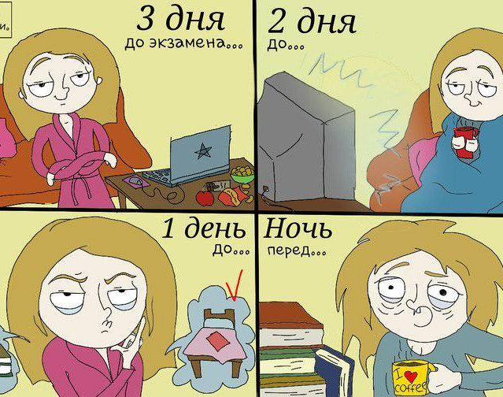
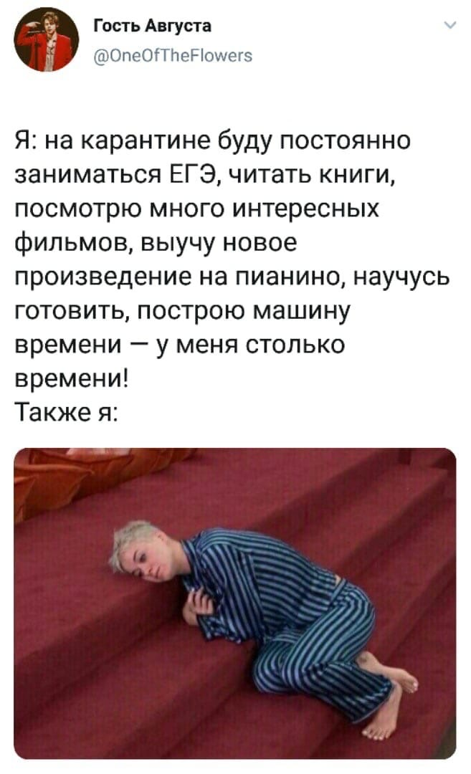

Slide 11
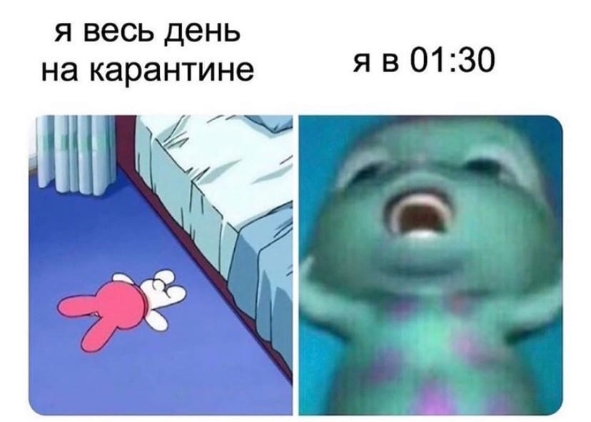
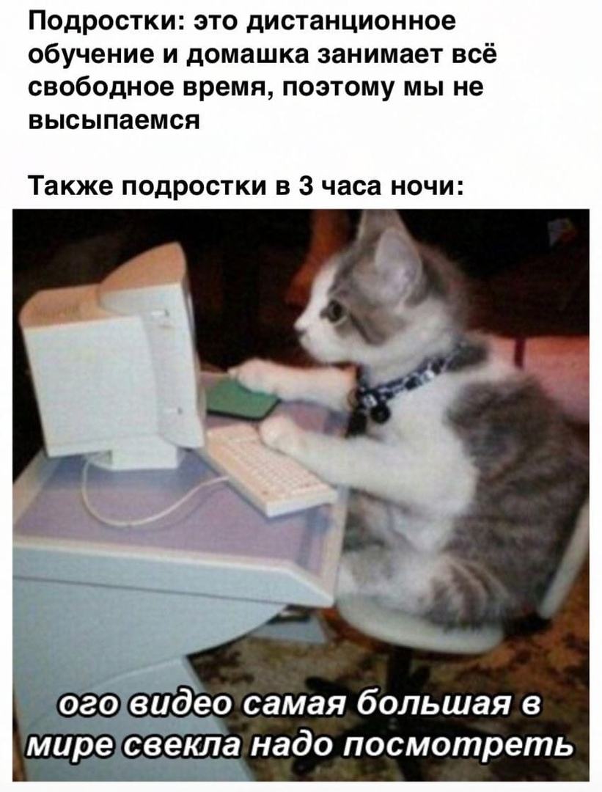
Если чувствуете, что вы напряглись или начали паниковать, сделайте перерыв на 5 минут и посмотрите веселый ролик на Youtube в TikTok.

